Slide 1
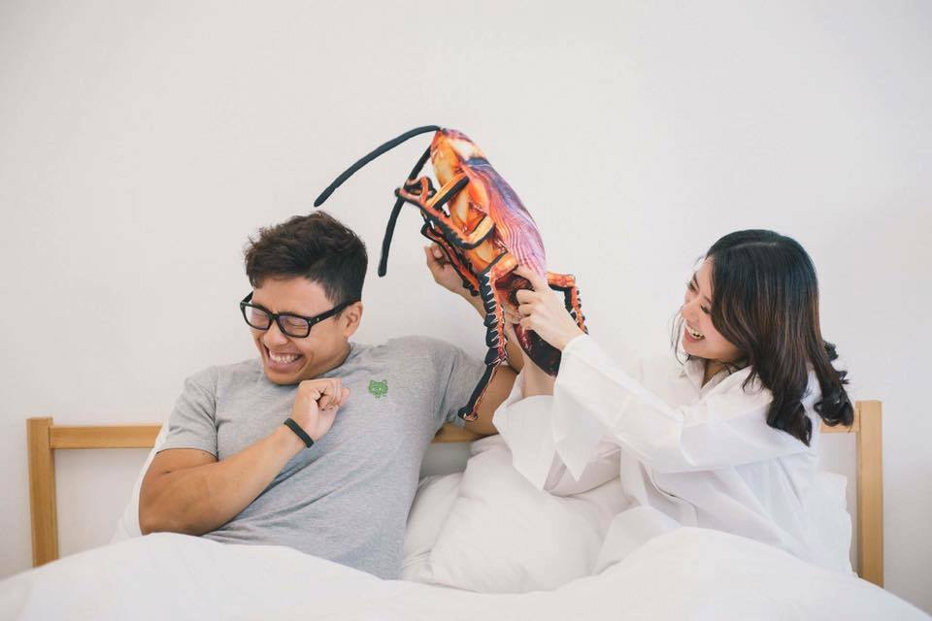
Lipas

Slide 2
LIPAS ATAU KECOA
Ordo Orthoptera, ordo Dictyoptera atau Blattodea, Blattaria
Sanitasi dalam kehidupan manusia dan hewan
Sinantropik, nokturnal/diurnal
Hidup berdampingan dengan semut, rayap, tikus, bahkan kelelawar

Slide 3
Merupakan hewan yang hidup ditempat tempat kotor
Berwarna coklat kemerahan dan mengkilat,
Berbau menyengat
Termasuk dalam hewan vertebrata
Fillum arthropoda

Slide 4
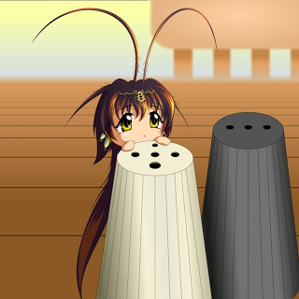
CARA HIDUP
TUBUHNYA TERDIRI DARI SEGMEN KEPALA, DADA, DAN PERUT.
KEPALA TERSEMBUNYI DIBAWAH PROTONUM, SAYAP LICIN
TINGGAL BERKELOMPOK
BERAKTIFITAS DIMALAM HARI, DAN DI SIANG HARI BERSEMBUNYI DI DALAM CELAH-CELAH DINDING, BINGKAI PINTU, KAMAR MANDI, LEMARI, SELOKAN, GUA, MESIN JAHIT , TELEVISI, RADIO DAN ALAT ELEKTRONIK LAINYA

Slide 5
REPRODUKSI
Bagian abdomen terdiri dari 11 ruas. Ruas belakang bagian posterior berfungsi sebagai alat reproduksi.
Induk kecoa akan menyatukan 30 - 40 butir telur dalam kantong dan akan dibawa kemanapun sebelum ditempatkan di tempat persembunyiannya.
Periplaneta sp (kecoa) mengalami metamorfosis yang bertingkat, artinya perubahan bentuk yang berurutan tidak terlihat nyata.
Badan atau perut kecoa merupakan bangunan dan sistem reproduksi
Kecoa akan mengandung telur-telurnya sampai telur itu siap menetas.

Slide 6
Kerugian terhadap manusia
Kontaminasi
Pengganggu or fear reaction
Odour
Allergic reaction
Bites (meskipun jarang)
Penular patogen: Protozoa, Bakteri, Virus, Cacing

Slide 7
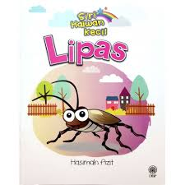
Bentuk Umum Kecoa
♣ Ordo Orthoptera, ordo Dictyoptera
atau Blattodea, Blattaria
♣ Tubuhnya oval, gepeng, Mulut: gigi
geraham yang kuat
♣ 2 ps sayap, lebar dan kokoh, tegmina
♣ Warna:coklat muda - gelap
♣ Ukuran panjang 3mm – 80 mm
♣ Antena yang panjang, jarang terbang,
berjalan sangat cepat.

Slide 8
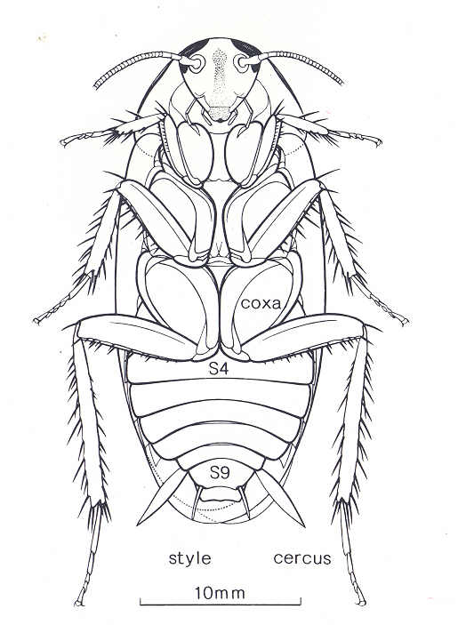
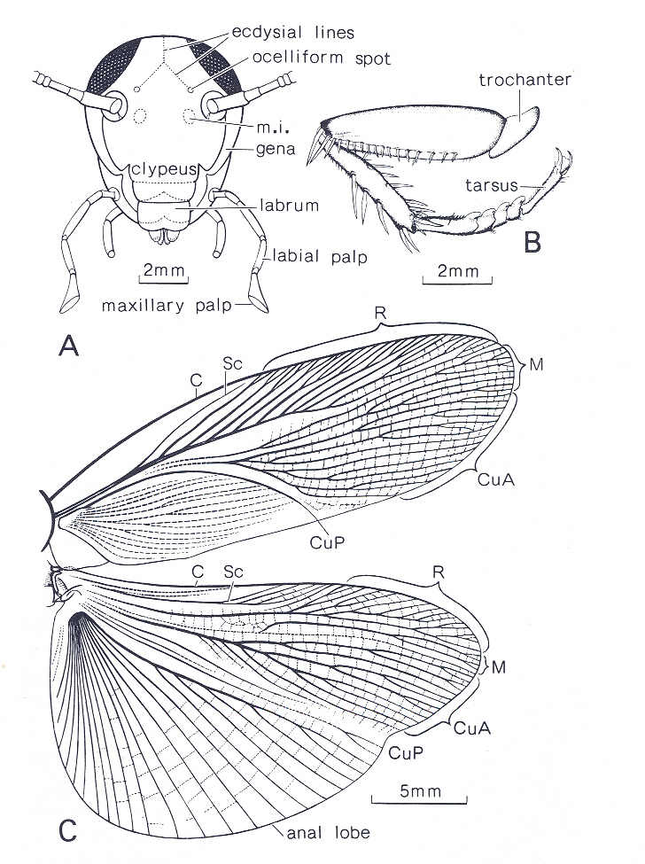
Lipas

Slide 9
MORFOLOGI KECOA
CHAPUT
Pada bagian kepala terdapat mulut yang digunakan untuk mengunyah dan memamah makanan.
Sepasang mata majemuk yang dapat membedakan gelap dan terang
Antena panjang yang dapat membedakan bau – bauan dan vibrasi diudara.
Thoraks
Pada bagian dada terdapat tiga pasang kaki dan sepasang sayap yang menyababkan kecoa dapat terbang dan berlari cepat
Terdapat struktur seperti lempeng besar yang berfungsi menutupi dasar kepala dan sayap dibelakang (pronotum)

Slide 10
Lanjut morfologi
Abdomen
Pada ujung abdomen terdapat cerci yang berfungsi sebagai alat indra
Dihubungkan dengan kaki, apabila cerci mendapatkan ganguan maka kaki belakang akan lari sblm otak menerima rangsangan

Slide 11
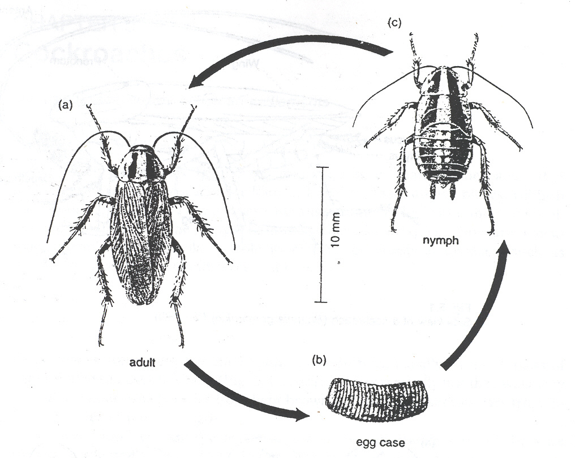
DAUR HIDUP LIPAS
NIMFA
OOTEKA
DEWASA

Slide 12
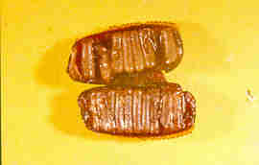
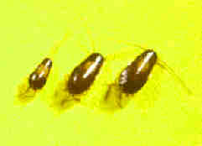
Ooteka dan Nimfa
Ooteka
Nimfa

Slide 13
Jenis-jenis Kecoa di Indonesia
Periplaneta americana
Periplaneta australasiae
Periplaneta brunnea
Blatella germanica
Neostylophyga rombifolia
Supella longipalpa
Symploce sp

Slide 14
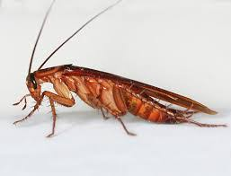
Periplaneta americana
Habitat:
Lingkungan yang hangat, lembab, umum di restoran, bakeri, penyedia makanan.
Seringkali berkaitan dengan saluran dan tempat pembuangan
Suhu: 30-33 ºC
Ooteka per betina: sekitar 30 butir
Masa inkubasi per ooteka: 25-40 hari
Telur per ooteka: 14-28 butir
Periode nimfa: 130-150 hari
Jangka hidup dewasa: 250-350 hari
Panjang dewasa: 28-44 mm
Distribusi : seluruh dunia

Slide 15
Periplaneta americana
Jenis paling besar
Abdomen merah kecoklatan
Pronotum kuning keruh, tengahnya terdapat sepasang bercak coklat
Belakang abdomen terdapat sepasang serkus panjangm tipis dan runcing seperti cemeti

Slide 16
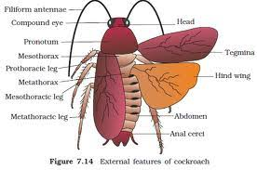
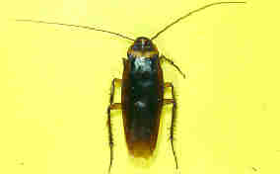
Periplaneta americana Dewasa

Slide 17
Periplaneta brunnea
Ukuran dan warna hampir sama Periplaneta americana
Warna kuning pronotum kurang jelas
Warna abdomen lebih coklat
Serkus kokoh, lebih tebal, ujung tidak meruncing dan tidak panjang

Slide 18
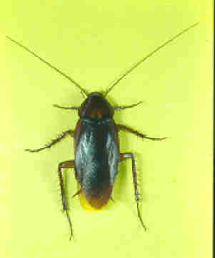
Periplaneta brunnea Dewasa

Slide 19
Periplaneta australasiae
Habitat: Lingkungan yang hangat, lembab,
umum di tempat penyedia makanan.
Suhu: 30-36 ºC
Ooteka per betina: 20-30 butir
Masa inkubasi per ooteka: 40 hari
Telur per ooteka: 24 butir
Periode nimfa: 180-270 hari
Jangka hidup dewasa: 120-180 hari
Panjang dewasa: 30-35 mm
Distribusi : seluruh dunia

Slide 20
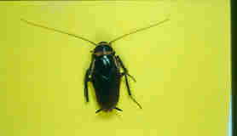
Periplaneta australasiae Dewasa

Slide 21
Blatella germanica
Habitat: Lingkungan yang hangat, lembab, umum
di dapur dan restoran
Suhu: 30 ºC
Ooteka per betina: 4-8 butir
Masa inkubasi per ooteka: 17 hari
Telur per ooteka: 37 butir
Periode nimfa: 40-41 hari
Jangka hidup dewasa: 128-153 hari
Panjang dewasa: 10-15 mm
Distribusi : seluruh dunia

Slide 22
Blatella germanica
Lipas kecil
Abdomen coklat muda agak kekuningan
Betina warna lebih tua dari jantan
Pronotum coklat, dari atas tampak dua garis hitam memanjang.
Dua garis memanjang juga tampak pada nimfa.
Nimfa coklat tua, sangat aktif

Slide 23
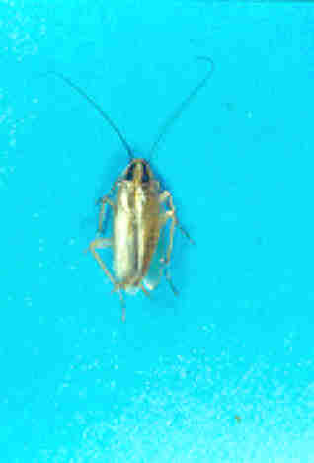
Blatella germanica Dewasa

Slide 24
Supella longipalpa
Habitat: Lingkungan yang hangat, lembab, umum baik indoor maupun out door
Suhu: 26-30 ºC
Ooteka per betina: 5-18 butir
Masa inkubasi per ooteka: 40 hari
Telur per ooteka: 16 butir
Periode nimfa: 50-60 hari
Jangka hidup dewasa: 90-115 hari
Panjang dewasa: 13-14 mm
Distribusi : seluruh dunia

Slide 25
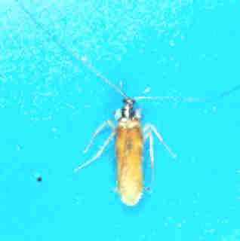
Supella longipalpa
Mirip Blatella germanica, teapi punya dua pita melintang, satu pada dasar sayap, dan kedua pada 1/3 tubuh dari belakang
Betina: tegmina tidak mencapai ujung abdomen
Jantan: tegmina lebih panjang dan lebih langsing

Slide 26
Supella longipalpa Dewasa

Slide 27
Pengendalian Kecoa
Penguasaan ilmu bioekologi & perilaku
Upaya sanitasi dan higiene : mengurangi makanan dan tempat berlindung kecoa
Aplikasi insektisida
Kerja sama dengan klien
Sebelum pelaksanaan: Inspeksi menyeluruh, pencatatan & pemetaan
Inspeksi: lampu, flushing agent atau sticky traps, peralatan tukang

Slide 28
Pengendalian kimiawi
Pengendalian kimia di suatu gedung bergantung kepada jenis kecoa, besarnya populasi, distribusi kecoa di dalam gedung, jadwal pemakaian gedung, tipe bangunan, sifat dan fungsi gedung, dan berbagai faktor lain.
Sebelum melakukan pengendalian kimia di suatu gedung, upaya pembersihan merupakan syarat awal, sebab insektisida akan kurang efektif bila diaplikasikan di tempat-tempat yang kondisi sanitasi dan higienenya sangat buruk.

Slide 29
Jenis insektisida
Cara Aplikasi | Insektisida | Formulasi
Surface spray | Bendiocarb Chlorpyrifos Deltamethrin Permethrin Propoxur Propoxur | 50% WP 30% EC 1% SC 25% WP 20% EC 80% WP
Space spray | Dichlorvos Pyrethrins dan Piperonyl Butoxide Hydroprene | High pressure aerosol atau fogging High pressure aerosol atau fogging One shot aerosol
Dusting | Boric acid Bendiocarb Permethrin Propoxur Pyrethrins (dengan Rotenon dan Piperonyl Butoxide) | 1% dust 17,3 % dust 1% dust 1% dust 0.2% dust
Baiting | Trichlorphon dan Dichlorvos | Umpan siap pakai

